Slide 2
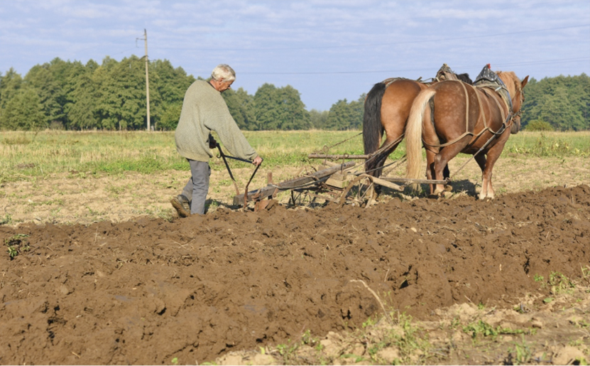
Notes:
Defnyddiwyd yr aradr yn yr hen Aifft o tua 600 CC. Defnyddiwyd offer symlach fel ffyn cloddio a hŵs yn gynharach nag aradr.
Tynnwyd aradr yn wreiddiol gan bobl ond yn ddiweddarach, defnyddiwyd ychen, ceffylau a mulod.
Daeth y chwyldro diwydiannol â pheiriannau tyniant wedi’u pweru gan stêm ar gyfer aredig o tua 1850 a thractorau peiriant tanio mewnol o tua 1910.

Slide 3
Notes:
Defnyddir tractorau gydag amrywiaeth o wahanol offer.
Mae’r rhain yn cysylltu â’r tractor gan ddefnyddio breichiau cryf, symudol a / neu gwt.
Gall y breichiau godi rhai offer er mwyn teithio. Mae rhai offer yn cael eu gyrru gan siafft sy’n gysylltiedig â’r tractor.

Slide 4
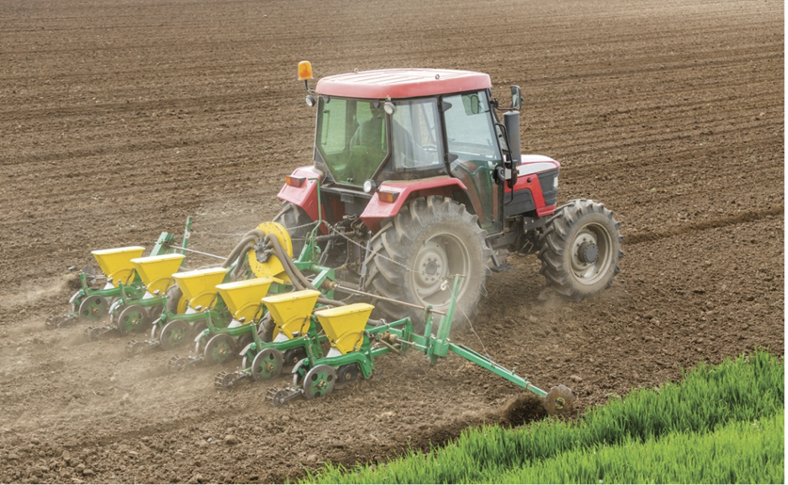
Notes:
Mae’r ffermwr hwn yn plannu hadau gan ddefnyddio dril hadau.
Mae’r dril hadau yn crafu rhych fach yn y pridd, yn plannu’r hadau yn y rhych ac yna’n eu gorchuddio â phridd.

Slide 5
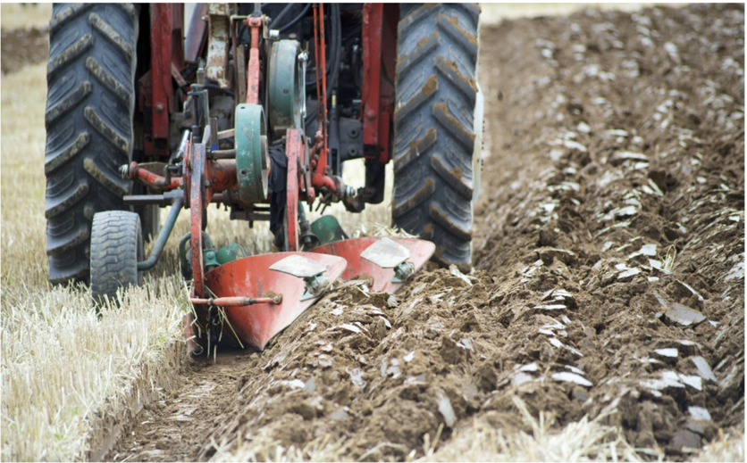
Notes:
Mae aradr yn defnyddio llafn finiog i dorri trwy’r ddaear a throi’r pridd drosodd.
Mae’r tractor bach hwn yn tynnu aradr dwy gyfran, ond gall erydr modern gael chwech neu fwy o rannau

Slide 6
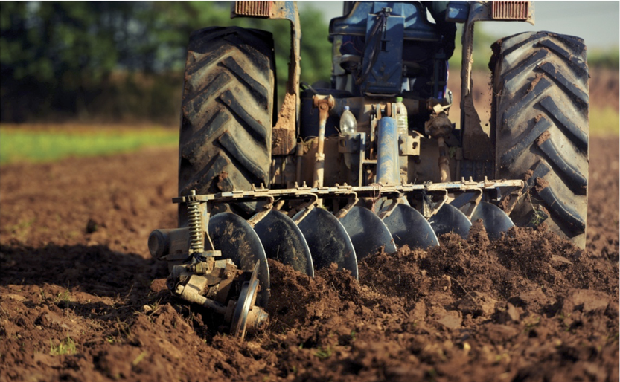
Notes:
Defnyddir llyfn disg i dorri a throi pridd sydd eisoes wedi’i aredig.
Mae tir wedi’i aredig fel arfer yn cael ei lyfnu cyn ei blannu.

Slide 7
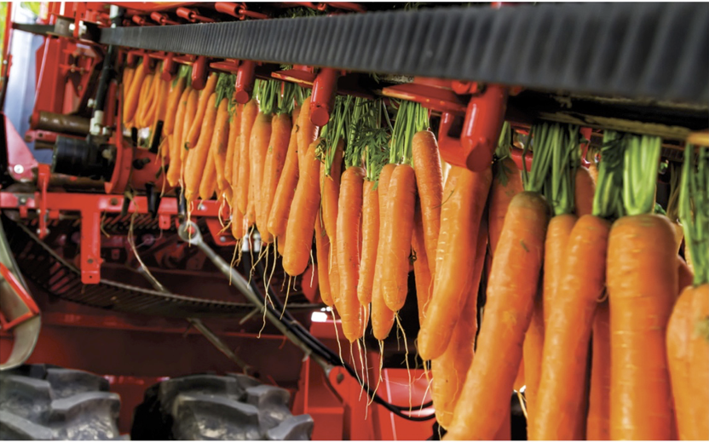
Notes:
Mae cynaeafwyr moron yn codi moron o’r ddaear wrth eu coesyn, mae olwynion yn taflu ymaith y rhan fwyaf o’r pridd ac yna mae llafnau’n torri’r coesyn i ffwrdd.
Yna bydd y moron yn mynd i hopiwr neu drelar gerllaw ar gludfelt.
Gweler y fideo: https://www.youtube.com/watch?v=xDsZC-s6V9g

Slide 8
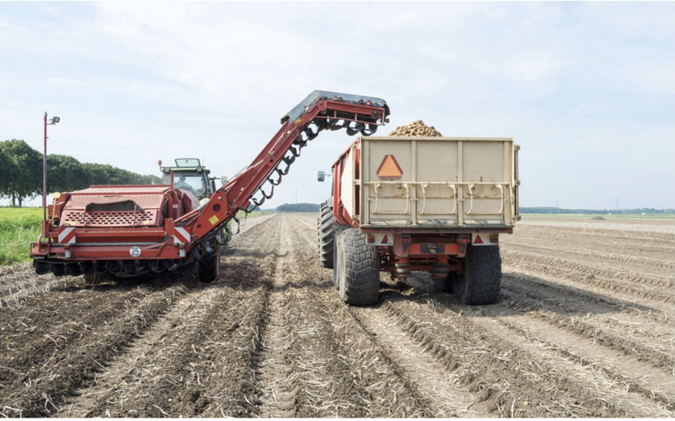
Notes:
Mae cynaeafwyr tatws yn gwneud gwaith tebyg, ond ni allwch dynnu tatws o’r ddaear wrth y coesyn.
Mae cynaeafwr tatws yn cloddio’r tatws gyda’r pridd ac yna yn eu gwahanu.
Mae rhai cynaeafwyr tatws yn hunan-yrru ond mae’r un a ddangosir yma yn cael ei dynnu gan dractor.

Slide 9
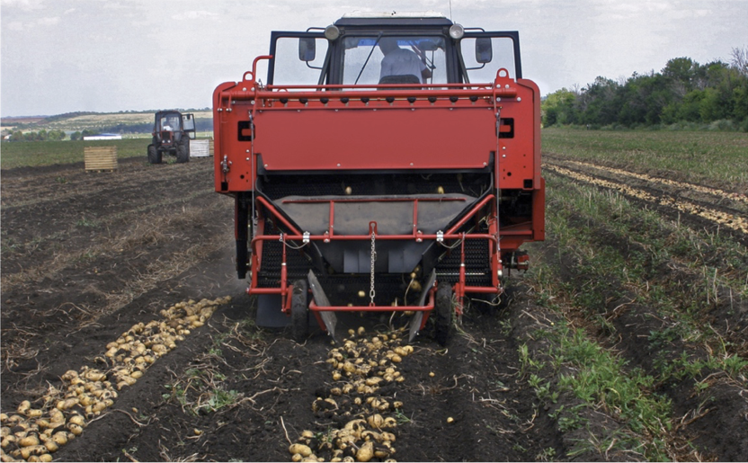
Notes:
Mae’r cynaeafwr tatws hwn yn gwahanu’r tatws o’r pridd ac yn gollwng y tatws ar ei ben. Rhaid i bobl godi’r tatws wedyn!

Slide 10
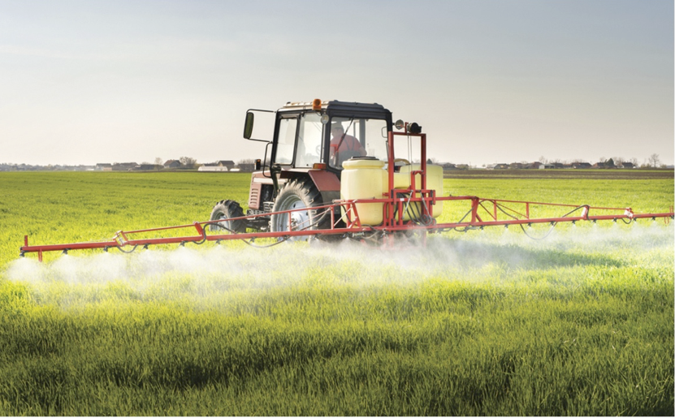
Notes:
Chwistrellydd cnwd wedi’i yrru gan dractor
Mae rhai cnydau’n cael eu chwistrellu â phryfladdwyr i ladd plâu pryfed. Mae rhai cnydau’n cael eu chwistrellu â ffwngladdiad i’w hatal rhag llwydo. Mae rhai cnydau’n cael eu chwistrellu â chwynladdwyr i ladd chwyn.
Nid yw llawer o bobl yn gwybod fod chwistrellu cnydau hefyd yn cael ei ddefnyddio mewn ffermio organig.

Slide 11
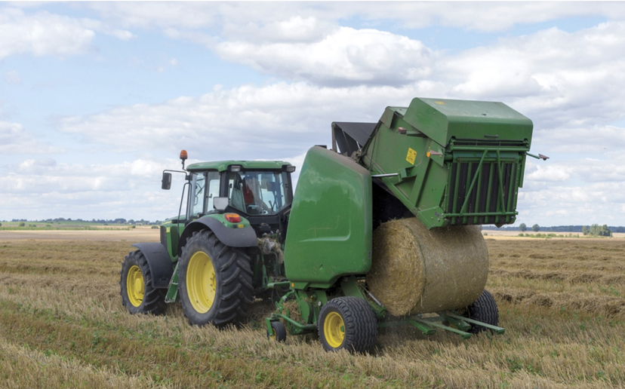
Notes:
Mae ffermwyr yn defnyddio byrnwr i gasglu a chrynhoi gwair (glaswellt sych) a gwellt (coesyn o wenith a haidd). Mae’r gwair yn ffynhonnell fwyd ar gyfer gwartheg a defaid yn ystod misoedd y gaeaf, a defnyddir gwellt ar gyfer gwely anifeiliaid.
Mae rhai byrnwyr yn lapio’r bêls yn llawn mewn plastig i gadw’r glaw i ffwrdd.

Slide 12
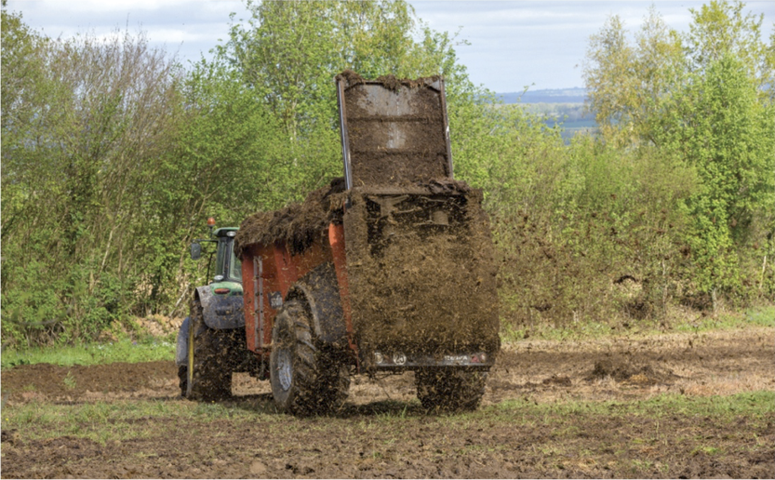
Notes:
Mae cnydau’n cael gwared ar faetholion o’r pridd ac mae angen ailosod maetholion os yw’r pridd i aros yn ffrwythlon.
Mae tail o ddefaid a gwartheg yn cynnwys llawer o faetholion ac mae’n cael ei wasgaru ar gaeau gyda thaenwr tail.
Mae’r tail yn dadelfennu ac yn dychwelyd maetholion i’r pridd.

Slide 13
Notes:
Nid oes angen tractor ar rai peiriannau fferm i’w tynnu neu ei gyrru: maent yn hunan-yrru.

Slide 14
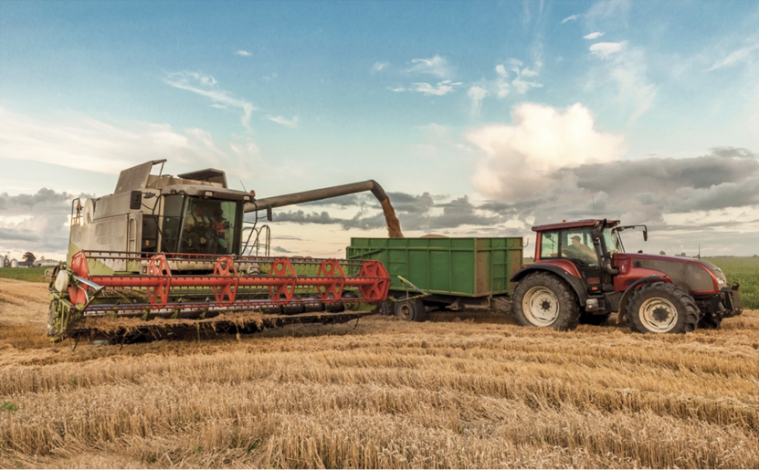
Notes:
Mae’r dyrnwr medi yn torri’r gwenith neu’r haidd ac yn gwahanu’r grawn o’r coesyn (gwellt).
Mae’r grawn yn mynd yn syth i drelar ac mae’r gwellt gwastraff yn dod allan yn y cefn.

Slide 15
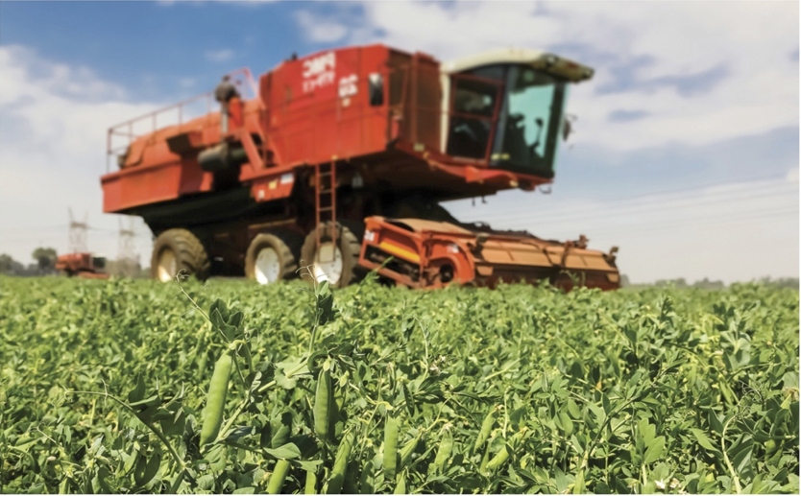
Notes:
Mae angen cynaeafu pys cyn gynted ag y byddant yn aeddfed.
Mae’r cynaeafwr pys yn torri’r planhigion pys i lawr ac yn popio’r pys allan o’r codennau.
Mae’r pys yn cael eu storio yn y cynaeafwr a’u gwagio pan fydd yn llawn.

Slide 16
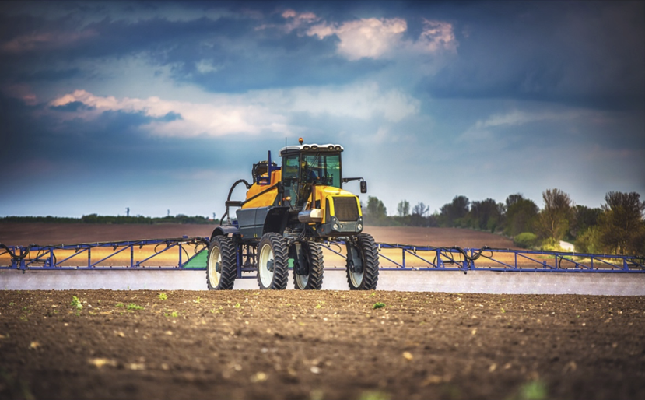
Notes:
Mae gan y chwistrellwr cnwd hunan-yrru gliriad uchel i chwistrellu cnydau tal heb eu gwastatáu.
Fel rheol mae ganddo ferwau chwistrellu ehangach na theclyn chwistrellu ar gyfer tractor ac mae ganddo danc mwy ar gyfer yr hylifau y mae’n eu chwistrellu.

Slide 17
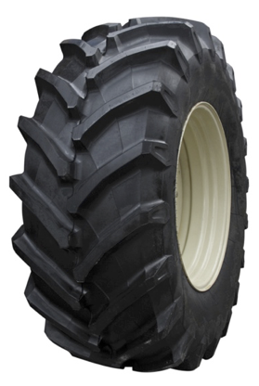
Notes:
Mae ffrithiant yn rym cyswllt sy’n ddefnyddiol mewn llawer o achosion.
Er enghraifft, pe na bai ffrithiant, ni fyddem yn gallu cerdded, ac ni allai cerbydau lywio na brecio.
Ni fyddai gwrthrychau yn aros ar silffoedd neu fyrddau: byddent yn llithro i ffwrdd mewn ffordd debyg i rolio marmor pe bai’r llethr lleiaf.
Mae gan deiars tractor wadn dwfn sydd wedi’i gynllunio i afael mewn tir meddal, gwlyb.

Slide 18
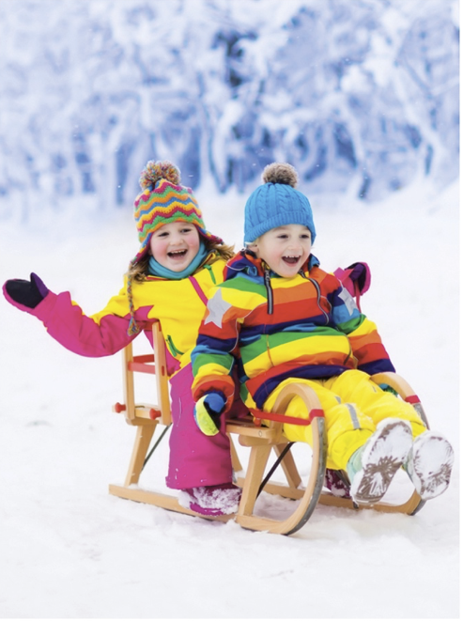
Notes:
Ni allwn sledio ar laswellt oherwydd fod gormod o ffrithiant.
Nid ydym am gael ffrithiant rhwng rhannau symudol mewn peiriannau oherwydd fod ffrithiant yn achosi gwresogi a gwisgo.
Mae defnyddio berynnau ac iro yn ddwy ffordd y gellir lleihau ffrithiant.
Gallech gael plant i rwbio eu dwylo gyda’i gilydd yn egnïol i deimlo’r gwres a gynhyrchir gan ffrithiant a dangos sut mae rhoi hylif fel glanweithydd dwylo neu hufen llaw yn lleihau ffrithiant a gwres.

Slide 19
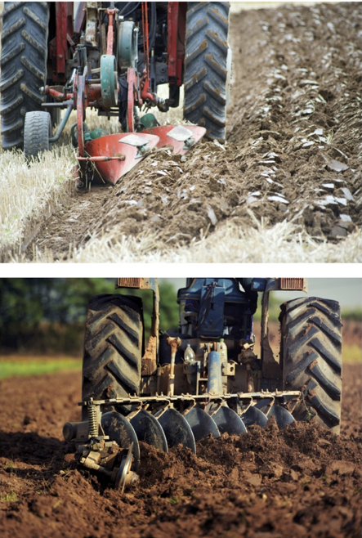
Notes:
Mae torri a throi pridd a chynaeafu cnydau yn gofyn am offer miniog i leihau ffrithiant.
Mae’r fferm yn amgylchedd anodd ar gyfer rhannau symudol oherwydd gall llwch a graean achosi ffrithiant diangen a thraul mewn peiriannau

Slide 20
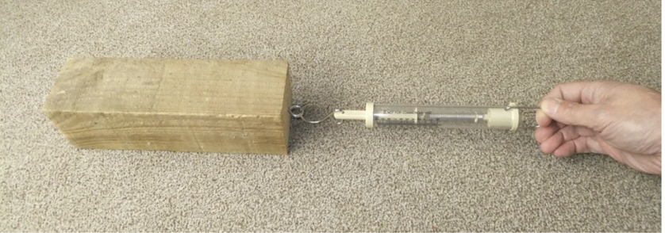
Notes:
Mae’r sleid hon yn cyflwyno’r ymchwiliad trwy ddangos i blant sut y byddant yn mesur y grym ffrithiant trwy dynnu bloc pren gyda mesurydd grym.
Esboniwch fod yn rhaid tynnu’r bloc ar gyflymder cyson mewn llinell syth i fesur y grym ffrithiant llithro.
Yn ddelfrydol, byddwch chi’n dangos i’r plant yr offer y byddan nhw’n ei ddefnyddio, a sut i fesur y grym ffrithiant llithro.
Sylwch y gallai fod yn anodd i’r plant ddarllen mesurydd wrth iddynt dynnu’r bloc ymlaen: gall fod y darlleniad amrywio os na allant dynnu’r bloc yn llyfn ac ar gyflymder cyson.
Gofynnwch gwestiynau fel:
Beth allai newid maint y grym ffrithiant?
Pam fo’n rhaid i’r wyneb fod yn wastad?
Pa gwestiwn am ffrithiant yr hoffech chi ymchwilio iddo?

